Slide 1

微服务架构
-微服务以及其框架实践
吴小刚 2017.11

Slide 2
简介
技术选型
微服务相关介绍
核心讲解
创建spring boot应用
实现分布式配置管理
实现服务注册及发现
熔断器的了解与使用
服务网关的了解与使用
使用angularJS实现web前端demo
了解docker概念，使用docker发布应用
迭代计划
持续集成
自动运维
最佳实践总结
案例版本
Spring Boot 1.5.x
Spring Cloud Dalston.RELEASE
Spring Cloud版本并不是传统的使用数字的方式标识，而是使用例如：Angel、Brixton、Camden...等等伦敦的地名来命名版本，版本使用字母表的先后来标识
Notes:
提示：在此处添加您的备注文字。

Slide 3
技术选型
 | 编码 | UTF-8
 | java | jdk1.8
 | springboot
 | spring cloud
 | IOC容器 | spring
 | 展现层 | angularJs/vue | 前端技术 restful
 |  | Beetl | 后端模板引擎,替换jsp
 | web层 | Spring MVC | feign
 | 持久层 | Jdbc框架 | mybatis
 |  | 连接池 | druid
 | 事务 | 本地事务+(补偿)
 | 单点登录 | jwt | 签名鉴权
 | 运行日志 | Logback+elk
 | 数据校验 | JSR-303
 | 任务调度 | Scheduled | spring cron
 | API调试 | Swagger2
 | 代码插件 | lombok
 | 消息通信 | rabbitMq
 | 规则引擎 | drools
 | 工作流 | activity
 | 搜索引擎 | elasticsearch | solr
 | 读写分离 | sharding-jdbc
 | Session | spring-session | HeaderStrategy+redis
开发工具 | 版本控制 | git
 | IDE | idea/eclipse
 | 项目构建 | maven
 | 数据库建模 | PowerDesigner
服务器 | 操作系统 | linux/docker+k8s
 | 高可用负载 | lvs/keepalived
 | 系统监控 | zabbix
中间件 | web服务器 | nginx
 | 应用服务器 | tomcat/undertow
 | 数据库 | mysql
 | 缓存服务 | redis
 | 文件服务 | oss/qiniu
应用 | 服务治理 | springcloud eureka
 | 分布式配置 | springcloud config
 | api网关 | springcloud zuul
 | 应用监控中心 | spring-boot-admin | +elk
 | 服务链路追踪 | zipkin
 | API接口管理 | crapApi
 | docker容器管理中心 | Rancher
 | Docker私库 | harbor
 | 持续集成 | jekins

Slide 4
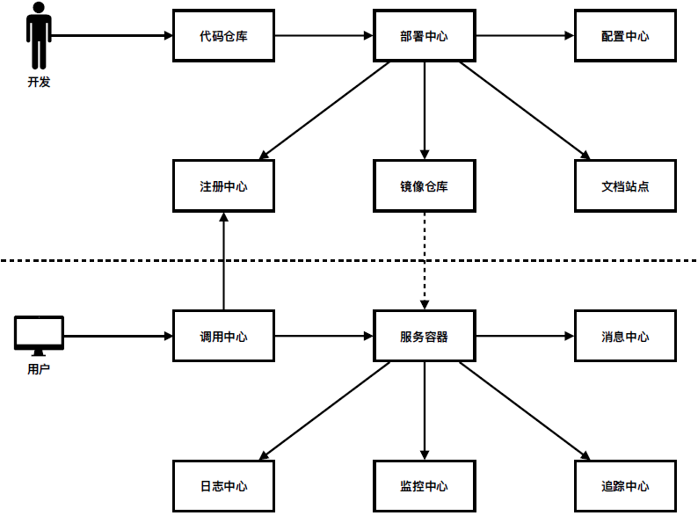
微服务-什么是微服务
微服务架构是一种架构模式，它提倡将单一应用程序划分成一组小的服务，服务之间互相协调、互相配合，为用户提供最终价值。每个服务运行在其独立的进程中，服务与服务间采用轻量级的通信机制互相沟通（通常是基于HTTP协议的RESTful API）。每个服务都围绕着具体业务进行构建，并且能够被独立的部署到生产环境、类生产环境等。
简单说就是将一个完整的应用（单体应用）按照一定的拆分规则拆分成多个不同的服务，每个服务都能独立地进行开发、部署、扩展。服务于服务之间通过注入RESTful api或其他方式调用。
特点
小, 且专注于做⼀件事情
轻量级的通信机制
松耦合、独立部署
轻量级微服务全局架构

Slide 5
微服务架构-要解决哪些问题
服务注册、发现 eureka
负载均衡 Ribbon+Feign
服务网关 zuul
服务容错 hystrix
配置管理 config
服务鉴权 jwt
服务监控 spring-boot-admin
服务链路追踪 zipkin
Notes:
提示：在此处添加您的备注文字。

Slide 6
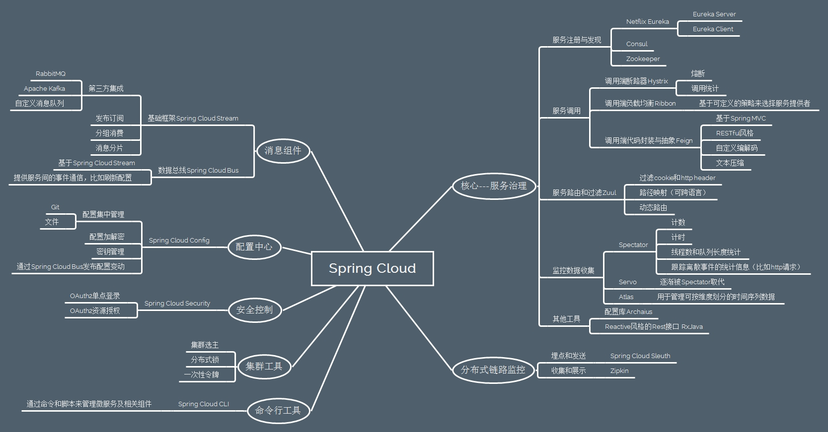
微服务框架-Spring cloud

Slide 7
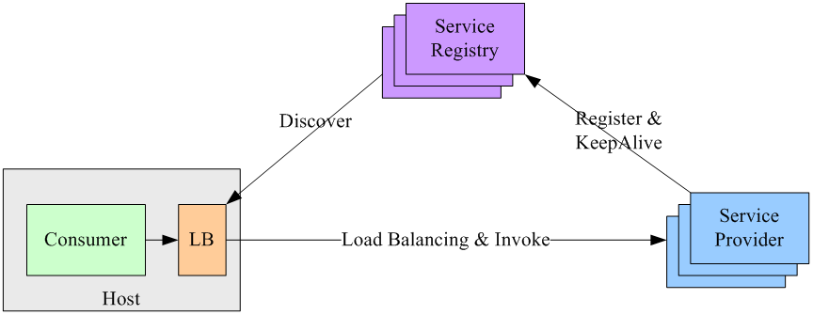
服务注册、发现
支持集群部署，避免单点问题
服务注册后会发送健康信息到注册中心，注册中心收不到健康信息时会移除此服务
关于服务发现
在微服务架构中，服务发现（Service Discovery）是关键原则之一。手动配置每个客户端或某种形式的约定是很难做的，并且很脆弱。Spring Cloud提供了多种服务发现的实现方式，例如：Eureka、Consul、Zookeeper。
Spring Cloud支持得最好的是Eureka，其次是Consul，最次是Zookeeper。
和单体(Monolithic)架构不同，微服务架构是由一系列职责单一的细粒度服务构成的分布式网状结构，服务之间通过轻量机制进行通信，这时候必然引入一个服务注册发现问题，也就是说服务提供方要注册通告服务地址，服务的调用方要能发现目标服务

Slide 8
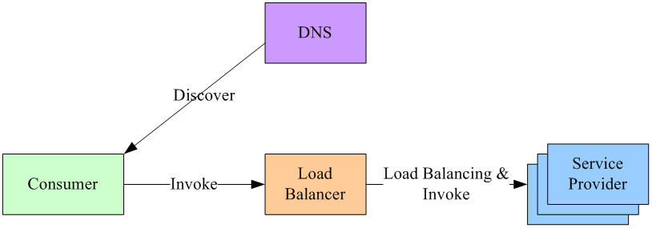
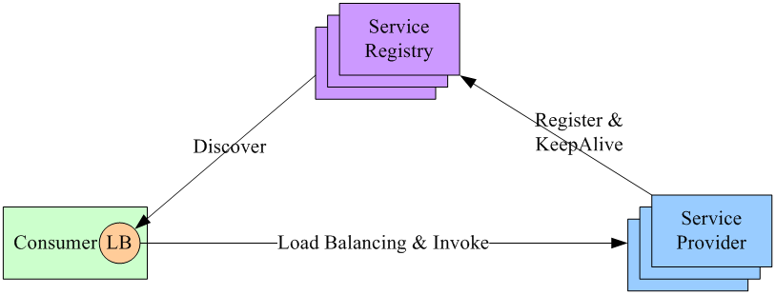
负载均衡
集中式负载均衡
在服务消费者和服务提供者之间有一个独立的LB，LB通常是专门的硬件设备如F5，或者基于软件如LVS，HAproxy等实现
1.单点问题
2.所有服务调用流量都经过LB，当服务数量和调用量大的时候，LB容易成为瓶颈
3.LB在服务消费方和服务提供方之间增加了一跳(hop)，有一定性能开销。
主机独立LB
进程内LB
部署较复杂，环节多，出错调试排查问题不方便。
进程内LB方案是一种分布式方案，LB和服务发现能力被分散到每一个服务消费者的进程内部，同时服务消费方和服务提供方之间是直接调用，没有额外开销，性能比较好
Notes:
提示：在此处添加您的备注文字。

Slide 9
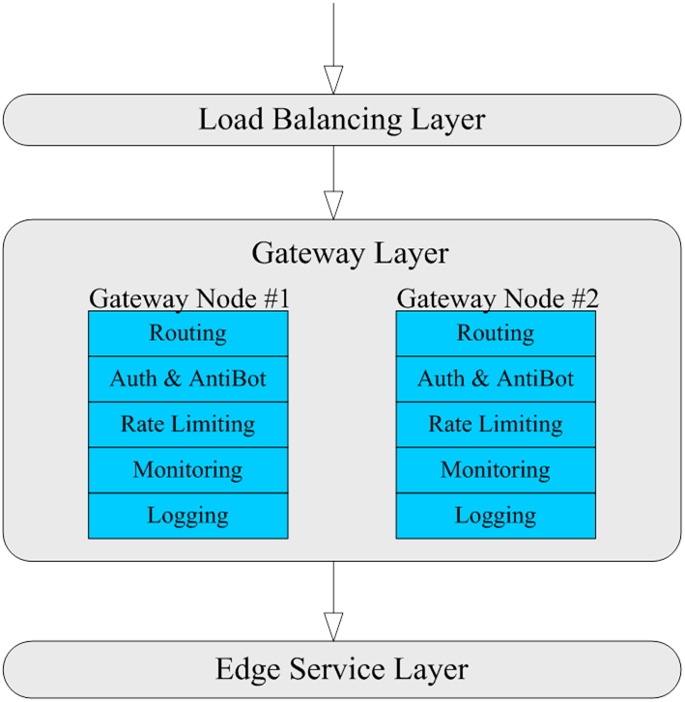
服务网关
服务反向路由，网关要负责将外部请求反向路由到内部具体的微服务，这样虽然企业内部是复杂的分布式微服务结构，但是外部系统从网关上看到的就像是一个统一的完整服务，网关屏蔽了后台服务的复杂性，同时也屏蔽了后台服务的升级和变化。
安全认证和防爬虫，所有外部请求必须经过网关，网关可以集中对访问进行安全控制，比如用户认证和授权，同时还可以分析访问模式实现防爬虫功能，网关是连接企业内外系统的安全之门
限流和容错，在流量高峰期，网关可以限制流量，保护后台系统不被大流量冲垮，在内部系统出现故障时，网关可以集中做容错，保持外部良好的用户体验
监控，网关可以集中监控访问量，调用延迟，错误计数和访问模式，为后端的性能优化或者扩容提供数据支持
日志，网关可以收集所有的访问日志，进入后台系统做进一步分析。

Slide 10
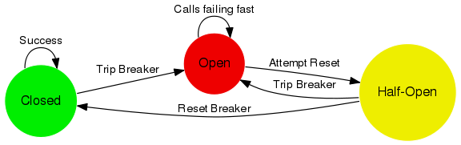
服务容错-熔断器的了解
Hystrix简介-Hystrix 是干嘛的
保护系统间的调用延时以及错误，特别是通过第三方的工具的网络调用
阻止错误在分布式系统之前的传播
快速失败和迅速恢复
错误回退和优雅的服务降级
提供近乎实时的系统监控，报警和动态操控
Hystrix简介-Hystrix工作方式
阻止一个单独的依赖耗尽系统的所有线程,比如(tomcat)
使用快速失败代替将这个请求排队
在任何可能失败的地方提供后退机制来确保用户不会看到错误
使用隔离技术(比如:隔板，泳道，环路切断 模式)降低一个依赖的失败对整个系统的影响
优化使得系统可以近乎实时的收集，监控，报警
优化使得系统可以近乎实时的修改，并且可以近乎实时生效
保护系统不仅仅在网络层面，也包括客户端层面的依赖执行的失败
电路熔断器模式(Circuit Breaker Patten)
该模式的原理类似于家里的电路熔断器，
如果家里的电路发生短路，熔断器能够主动熔断电路，
以避免灾难性损失。在分布式系统中应用电路熔断器模式后，
当目标服务慢或者大量超时，调用方能够主动熔断，
以防止服务被进一步拖垮；如果情况又好转了，
电路又能自动恢复，这就是所谓的弹性容错，
系统有自恢复能力。上图是一个典型的具备弹性恢复能力的电路保护器状态图，正常状态下，电路处于关闭状态(Closed)，如果调用持续出错或者超时，电路被打开进入熔断状态(Open)，后续一段时间内的所有调用都会被拒绝(Fail Fast)，一段时间以后，保护器会尝试进入半熔断状态(Half-Open)，允许少量请求进来尝试，如果调用仍然失败，则回到熔断状态，如果调用成功，则回到电路闭合状态。

Slide 11
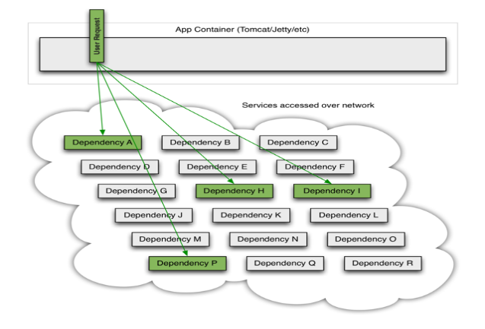
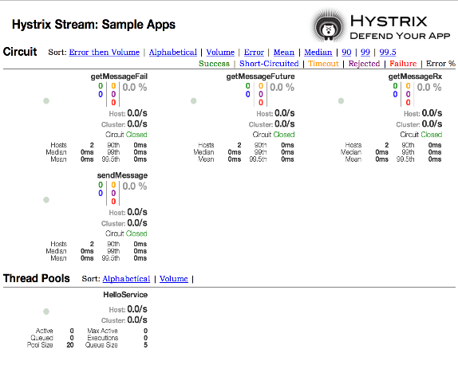
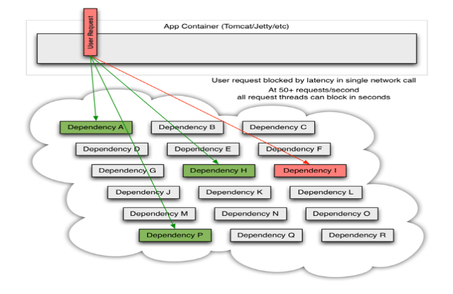
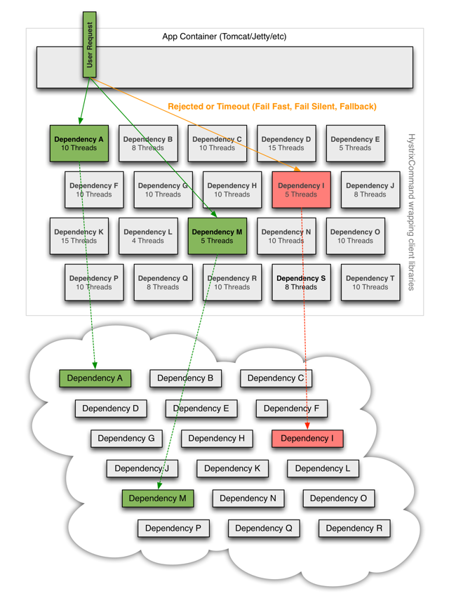
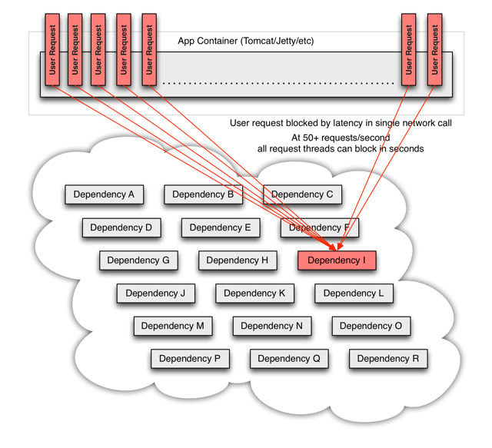
服务容错- Hystrix简介
Hystrix 解决了什么问题
在实际生产环境中，服务往往不是百分百可靠，服务可能会出错或者产生延迟，如果一个应用不能对其依赖的故障进行容错和隔离，那么该应用本身就处在被拖垮的风险中。在一个高流量的网站中，某个单一后端一旦发生延迟，可能在数秒内导致所有应用资源(线程，队列等)被耗尽，造成所谓的雪崩效应(Cascading Failure)，严重时可致整个网站瘫痪。
当每个服务都是健康的时候,服务间的依赖调用关系
Hystrix仪表板
Hystrix 是怎样的实现这些目标
当其中的某一个服务变得延时较大时，这个服务将成为系统的瓶颈
通过使用命令模式包装所有的调用外部系统的请求，这些个请求都单独的运行在不同的线程中，在Hystrix中主要通过 "HystirxCommand","HystixObservableCommand"实现
调用超时比我们自定义的超时时间更久，所以我们在使用的过程中最好自定义网络调用的超时时间，在Hystrix中，提供了配置可以修改默认的超时时间，那么超时间到底应该定义为多少？ 就一般经验值而言,设置为服务成功率为99.5%时的平均时间
每一个服务都维护着一个小的线程池或者信号量，一旦线程池或者信号量饱和了，那么采取的策略是拒绝请求而不是将请求排队
记录成功，失败，超时，线程拒绝数据
提供一个回调接口，当一个请求失败，或者被拒绝，超时亦或者因为短路而拒绝
监控系统运行数据并且可以近乎实时的修改系统配置
一段时间内当短路发生时，拒绝所有的请求，或者当错误率超过了阀值
当你使用Hystrix包装所有的依赖时，系统的整体架构和上面的那张图差不多一致的，每一个依赖之间都是相互隔离的，这样可以为每一服务提供失败回滚逻辑等等。
雪崩效应
当有大量的网络流量依赖于一个后端的服务时，瞬间就会导致整个系统的资源都受到影响
Notes:
提示：在此处添加您的备注文字。

Slide 12
服务容错-最佳实践
舱壁隔离模式(Bulkhead Isolation Pattern)
该模式像舱壁一样对资源或失败单元进行隔离，如果一个船舱破了进水，只损失一个船舱，其它船舱可以不受影响 。线程隔离(Thread Isolation)就是舱壁隔离模式的一个例子，假定一个应用程序A调用了Svc1/Svc2/Svc3三个服务，且部署A的容器一共有120个工作线程，采用线程隔离机制，可以给对Svc1/Svc2/Svc3的调用各分配40个线程，当Svc2慢了，给Svc2分配的40个线程因慢而阻塞并最终耗尽，线程隔离可以保证给Svc1/Svc3分配的80个线程可以不受影响，如果没有这种隔离机制，当Svc2慢的时候，120个工作线程会很快全部被对Svc2的调用吃光，整个应用程序会全部慢下来。
限流(Rate Limiting/Load Shedder)
服务总有容量限制，没有限流机制的服务很容易在突发流量(秒杀，双十一)时被冲垮。限流通常指对服务限定并发访问量，比如单位时间只允许100个并发调用，对超过这个限制的请求要拒绝并回退。
回退(fallback)
在熔断或者限流发生的时候，应用程序的后续处理逻辑是什么？回退是系统的弹性恢复能力，常见的处理策略有，直接抛出异常，也称快速失败(Fail Fast)，也可以返回空值或缺省值，还可以返回备份数据，如果主服务熔断了，可以从备份服务获取数据。

Slide 13
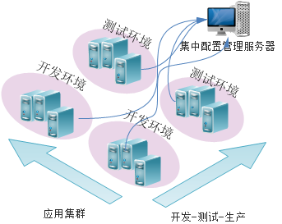
配置管理 - config
什么是配置服务？ 将配置统进行集中管理，提供一配置服务，开发、测试、生产环境均可直接从配置服务器中读取配置信息。大致就是，应用在启动后从配置服务器中获取配置信息，加入到环境中。这样所有的配置服务都可以进行集中管理。
为什么要使用配置服务?
传统开发中，我们通常是将系统的业务无关配置（数据库，缓存服务器）在properties/yml中配置，在这个文件中不会经常改变，但随着系统规模的扩大，项目成员越来越多，会有越来越多的伙伴更改配置文件，开发、测试、生产环境分离，因配置产生的问题越来越多。 在分布式系统中，由于服务数量巨多，为了方便服务配置文件统一管理，实时更新，所以需要分布式配置中心组件
分布式配置管理应该是分布式系统和微服务应用的第一步。想象一下如果你有几十个服务或应用需要配置，而且每个服务还分为开发、测试、生产等不同维度的配置，那工作量是相当大的，而且还容易出错。
如果能把各个应用的配置信息集中管理起来，使用一套机制或系统来管理，那么将极大的提高系统开发的生产效率，同时也会提高系统开发环境和生产环境运行的一致性。完全可以避免因配置文件的导致的问题产生，配置服务应运而生。

Slide 14
服务鉴权-JWT
什么是JWT
Json web token (JWT), 是为了在网络应用环境间传递声明而执行的一种基于JSON的开放标准（(RFC 7519).该token被设计为紧凑且安全的，特别适用于分布式站点的单点登录（SSO）场景。JWT的声明一般被用来在身份提供者和服务提供者间传递被认证的用户身份信息，以便于从资源服务器获取资源，也可以增加一些额外的其它业务逻辑所必须的声明信息，该token也可直接被用于认证，也可被加密。
基于token的鉴权机制
基于token的鉴权机制类似于http协议也是无状态的，它不需要在服务端去保留用户的认证信息或者会话信息。这就意味着基于token认证机制的应用不需要去考虑用户在哪一台服务器登录了，这就为应用的扩展提供了便利。
流程上是这样的：
用户使用用户名密码来请求服务器
服务器进行验证用户的信息
服务器通过验证发送给用户一个token
客户端存储token，并在每次请求时附送上这个token值
服务端验证token值，并返回数据
这个token必须要在每次请求时传递给服务端，它应该保存在请求头里， 另外，服务端要支持CORS(跨来源资源共享)策略，一般我们在服务端这么做就可以了Access-Control-Allow-Origin: *。

Slide 15
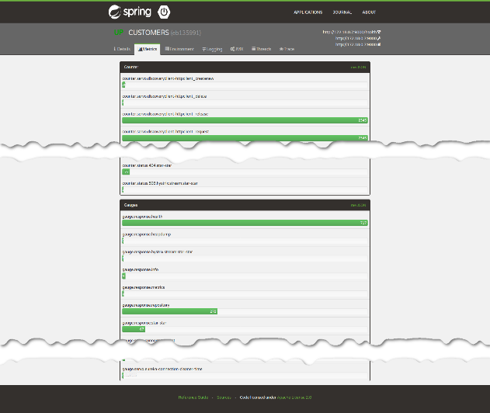
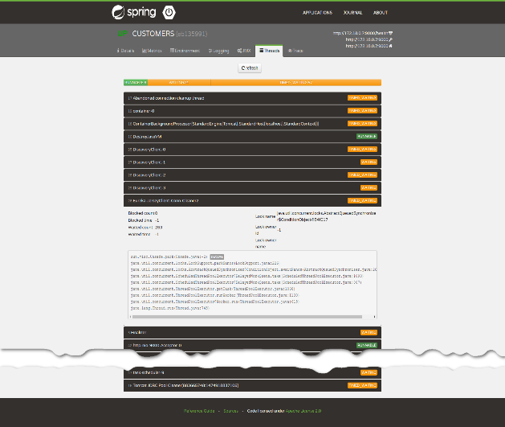
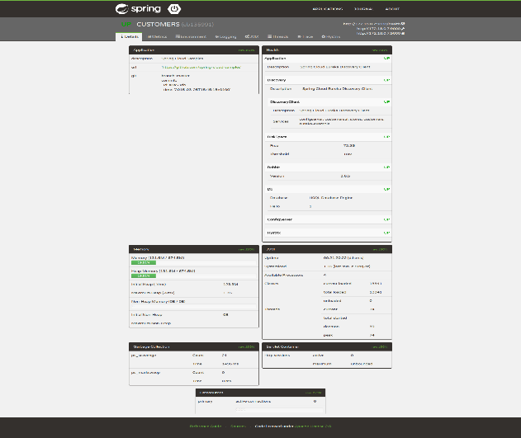
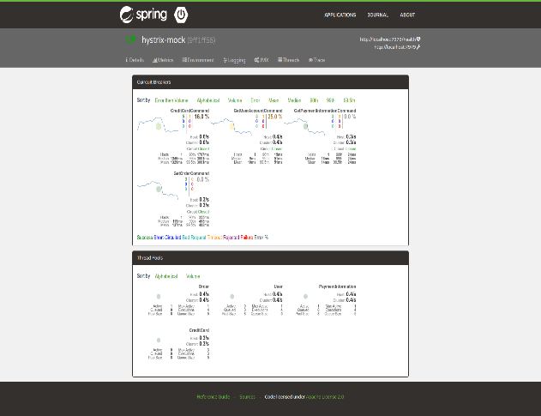
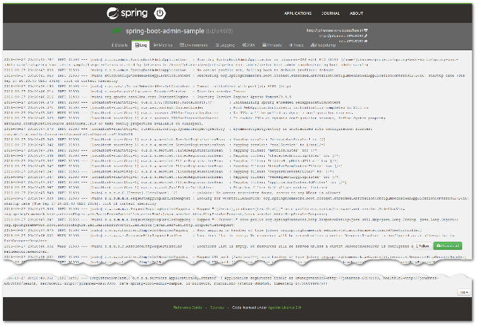
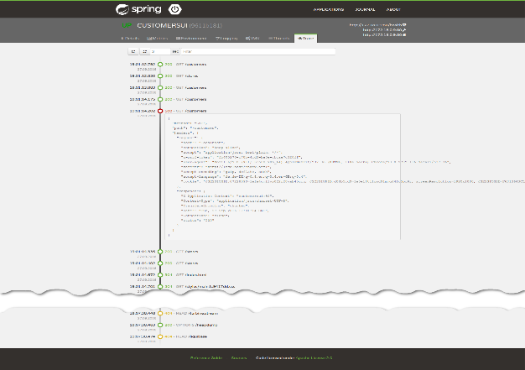
微服务监控中心 spring-boot-admin
为什么要使用分布式微服务监控中心?
完整的微服务解决方案应该包含了微服务所涉及的方方面面,从服务的集中式配置,注册中心,断路器,负载均衡,监控 等模块之后面临的一个问题是如何直观的将微服务集群中的各个服务的状态显示给对"CODE"没有感觉的用户来使用.这当让是生产环境中所必要的,尤其对运维人员来说.
它主要的作用是在Spring Boot Actuator的基础上提供可视化展示界面
https://github.com/codecentric/spring-boot-admin

Slide 16
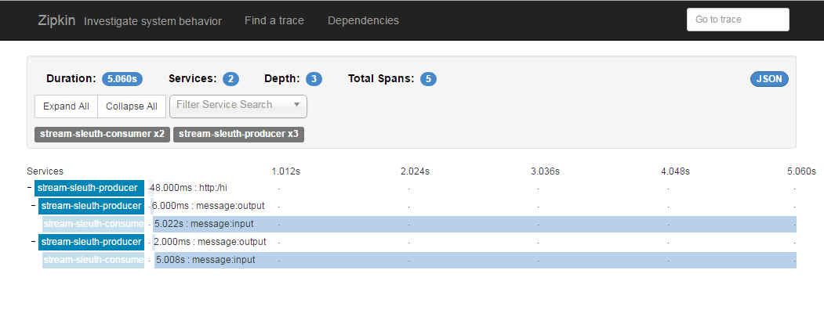
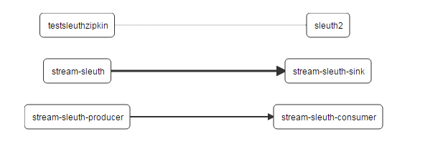
服务链路追踪 - zipkin
查看服务之间的调用情况及依赖信息。
线条越粗表示调用次数越多

Slide 17
服务框架-封装公共关注点
服务注册、发现、负载均衡和健康检查
Netflix是一家成功实践微服务架构的互联网公司，几年前，Netflix就把它的几乎整个微服务框架栈开源贡献给了社区，这些框架和组件包括
监控日志
框架一方面要记录重要的框架层日志、metrics和调用链数据，还要将日志、metrics等接口暴露出来，让业务层能根据需要记录业务日志数据。在运行环境中，所有日志数据一般集中落地到企业后台日志系统，做进一步分析和处理。
REST/RPC和序列化
框架层要支持将业务逻辑以HTTP/REST或者RPC方式暴露出来，HTTP/REST是当前主流API暴露方式，在性能要求高的场合则可采用Binary/RPC方式。针对当前多样化的设备类型(浏览器、普通PC、无线设备等)，框架层要支持可定制的序列化机制，例如，对浏览器，框架支持输出Ajax友好的JSON消息格式，而对无线设备上的Native App，框架支持输出性能高的Binary消息格式
配置
除了支持普通配置文件方式的配置，框架层还可集成动态运行时配置，能够在运行时针对不同环境动态调整服务的参数和配置
限流和容错
框架集成限流容错组件，能够在运行时自动限流和容错，保护服务，如果进一步和动态配置相结合，还可以实现动态限流和熔断
管理接口
框架集成管理接口，一方面可以在线查看框架和服务内部状态，同时还可以动态调整内部状态，对调试、监控和管理能提供快速反馈。Spring Boot微框架的Actuator模块就是一个强大的管理接口
统一错误处理
对于框架层和服务的内部异常，如果框架层能够统一处理并记录日志，对服务监控和快速问题定位有很大帮助
安全
安全和访问控制逻辑可以在框架层统一进行封装，可做成插件形式，具体业务服务根据需要加载相关安全插件
文档自动生成
文档的书写和同步一直是一个痛点，框架层如果能支持文档的自动生成和同步，会给使用API的开发和测试人员带来极大便利。Swagger是一种流行Restful API的文档方案。

Slide 18
开源框架
Netflix的微服务框架
Netflix是一家成功实践微服务架构的互联网公司，几年前，Netflix就把它的几乎整个微服务框架栈开源贡献给了社区，这些框架和组件包括
Eureka: 服务注册发现框架
Zuul: 服务网关
Ribbon: 客户端框架,提供客户端负载均衡
Hystrix: 服务容错组件
Archaius: 服务配置组件，配置文件工具类
Servo: Metrics组件，java8及以上用Spectator
Blitz4j: 日志组件

Slide 19
开源框架
Spring cloud
微服务工具包，为开发者提供了在分布式系统的配置管理、服务发现、断路器、智能路由、微代理、控制总线等开发工具包。
Spring Cloud Config
提供集中式的配置管理服务，支持Git，Svn，文件系统等；
Spring Cloud Netflix
提供与Netflix 开源的各种服务组件(Eureka, Hystrix, Zuul, Archaius 等)的整合
Spring Cloud Bus
分布式系统中的轻量级消息代理总线,用于在集群节点之间传播状态改变事件(配置改变等)；目前只用AMQP协议的实现;
Spring Cloud Security
用一个注解就可以实现OAuth2方式的权限认证、单点登录。可以通过Zuul代理传递单点登录信息到后端服务

Slide 20
开源框架-spring cloud
Spring Cloud Sleuth
追踪分布式系统的调用链及依赖信息，可以通过Zipkin等图形化展示，也可以存入ELK等日志追踪系统；
Spring Cloud Data Flow
在结构化的数据平台上，开发人员可以创建和编排数据管道，例如数据采集，实时分析，数据导入/导出。
Spring Cloud Stream
在Spring Cloud 应用内通过简单的声明就可以发送接收消息，消息总线支持RabbitMq、Redis、Kafka;
Spring Cloud Task
Spring Cloud项目簇是针对云平台的，然而对于大部分云平台，任何运行于之上的应用都是长实效的，如果退出，那么平台会自动重启它们已达到“恢复“的目的。
但是有些需求并不是这样的，可能存在一个生命周期极短的应用，它是定时执行的，当结束之后我并希望平台自动重启它，可能的话也希望能够获得应用运行的细节，比如起始时间，退出值等等。这就是Spring Cloud Task希望解决的问题。
目前该项目只有一个注解@EnableTask，支持主流数据库，能够获得应用（或者任务）的相关信息，也提供了生命周期的管理和对应的代码执行切面方便自定义。
Spring Cloud eureka
用于服务发现及配置管理；

Slide 21
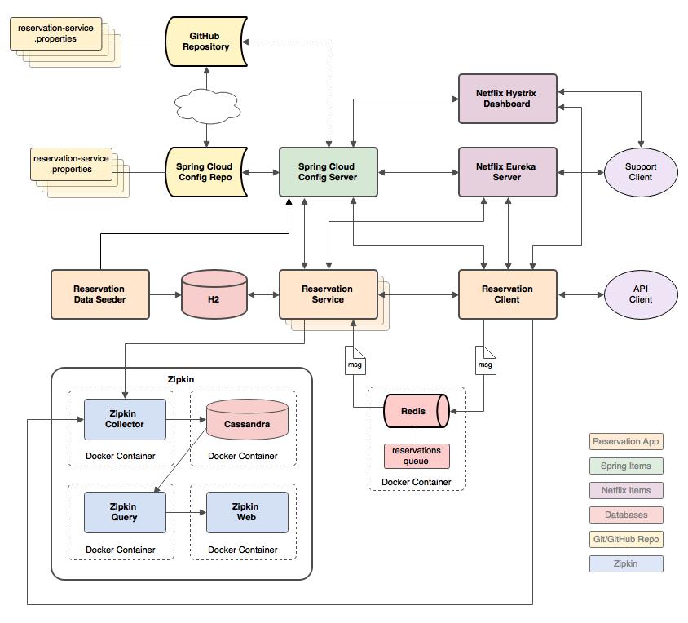
查看服务调用的容错情况
查看服务之间的调用情况及依赖关系
Zuul、Ribbon、Feign等
可以使用RabbitMq，kafka，redis，Gemfire等

Slide 22
核心讲解
创建spring boot应用
实现分布式配置管理
实现服务注册及发现
熔断器的了解与使用
服务网关的了解与使用
服务鉴权的了解与使用
使用angularJS实现web前端demo
了解docker概念，使用docker发布应用
使用Jenkins进行持续集成

Slide 23
核心讲解-创建spring boot应用
为什么要使用spring boot？
入门简单，无需编写大量的xml文件来配置应用
内置web容器，可以生成直接运行的独立jar文件
简化了spring框架一些繁琐的开发方式，提供很多与第三方库的结合
构建项目
项目结构
添加依赖
创建 Model/service 类
lombok 注解
创建控制器
创建并访问资源文件
启动项目

Slide 24
核心讲解-实现分布式配置管理
准备工作
(服务端)
(客户端)
注意点

Slide 25
核心讲解-实现服务注册及发现
准备工作
(服务端)
(客户端)
注意点

Slide 26
核心讲解-熔断器Hystrix
实例讲解

Slide 27
核心讲解-熔断器Hystrix使用
添加Hystrix依赖
<dependency> <groupId>org.springframework.cloud</groupId> <artifactId>spring-cloud-starter-hystrix</artifactId> </dependency>
在启动类上添加注解：@EnableCircuitBreaker
@ServletComponentScan @SpringCloudApplication @EnableFeignClients(basePackages = {"com.hsd"}) @EnableCircuitBreaker @EnableHystrix @EnableHystrixDashboard @RefreshScope @RestController public class Application extends SpringBootServletInitializer { @Override protected SpringApplicationBuilder configure(SpringApplicationBuilder builder) {return builder.sources(Application.class);}
}
在controller控制器类上使用注解：@HystrixCommand
@RequestMapping(method={RequestMethod.GET,RequestMethod.POST},value=acPrefix+"info/{id}") @HystrixCommand(fallbackMethod = "infoFallback") public Response info(@PathVariable("id") Long id) { Response result = new Response("success"); try {result.data=orgInfoService.findDataById(new OrgInfoDto(){{setId(id);}}); } catch (Exception e) { result=Response.error(e.getMessage()); } return result;
} public Response infoFallback(@PathVariable("id") Long id) { Response result = new Response("success"); try {throw new RuntimeException("服务不可用");} catch (Exception e) {result=Response.error(e.getMessage());} return result; }

Slide 28
核心讲解-服务网关的了解与使用
zuul 能做什么？
Zuul可以通过加载动态过滤机制，从而实现以下各项功能：
验证与安全保障: 识别面向各类资源的验证要求并拒绝那些与要求不符的请求。
审查与监控: 在边缘位置追踪有意义数据及统计结果，从而为我们带来准确的生产状态结论。
动态路由: 以动态方式根据需要将请求路由至不同后端集群处。
压力测试: 逐渐增加指向集群的负载流量，从而计算性能水平。
负载分配: 为每一种负载类型分配对应容量，并弃用超出限定值的请求。
静态响应处理: 在边缘位置直接建立部分响应，从而避免其流入内部集群。
多区域弹性: 跨越AWS区域进行请求路由，旨在实现ELB使用多样化并保证边缘位置与使用者尽可能接近。
实例讲解

Slide 29
核心讲解-服务鉴权了解与实践
实例讲解

Slide 30
核心讲解-使用angularJS实现web前端demo
实例讲解

Slide 31
核心讲解-使用Docker构建微服务
Docker概览
Docker是一个用于开发、交付和运行应用的开放平台，Docker被设计用于更快地交付应用。Docker可以将应用程序和基础设施层隔离，并且可以将基础设施当作程序一样进行管理。使用Docker，可以更快地打包代码、测试以及部署，并且可以减少从编写到部署运行代码的周期。
Docker将内核容器特性（LXC）、工作流和工具集成，以帮助管理和部署应用。
为啥要用容器
比如我现在想用MySQL那我就找个装好MySQL的容器，运行起来，那么我就可以使用 MySQL了。一个做好的应用容器长得就好像一个装好了一组特定应用的虚拟机一样
例子中装个 MySQL为啥需要这个容器这么诡异的概念,直接装个 MySQL不就好了？传统安装MySQL,首先你要安装一堆依赖库，根据你的操作系统平台和版本进行设置，有时候还要从源代码编译报出一堆莫名其妙的错误。且如果机器挂了，所有的东西都要重新来，可能还要把配置在重新弄一遍。但是有了容器，你就相当于有了一个可以运行起来的虚拟机，只要你能运行容器，MySQL的配置就全省了。而且一旦你想换台机器，直接把这个容器端起来，再放到另一个机器就好了。硬件，操作系统，运行环境什么的都不需要考虑了。
在公司中的一个很大的用途就是可以保证线下的开发环境、测试环境和线上的生产环境一致。是否经常碰到这样的事情，开发把东西做好了给测试去测，一般会给一坨代码和一个介绍上线步骤的上线单。结果代码在测试机跑不起来，开发就跑来跑去看问题，一会儿这个配置文件忘了提交了，一会这个上线命令写错了。找到了一个 bug 提上去，开发一看，啊我怎么又忘了把这个命令写在上线单上了。类似的事情在上线的时候还会发生，变成你这个软件的版本和我机器上的不一样……上线的时候大家总是胆战心惊。
若果利用容器的话，那么开发直接在容器里开发，提测的时候把整个容器给测试，测好了把改动改在容器里再上线就好了。通过容器，整个开发、测试和生产环境可以保持高度的一致。
此外容器也和VM一样具有着一定的隔离性，各个容器之间的数据和内存空间相互隔离，可以保证一定的安全性。
实例讲解

Slide 32
使用Jenkins进行持续集成
什么是持续集成？
随着软件开发复杂度的不断提高，团队开发成员间如何更好地协同工作以确保软件开发的质量已经慢慢成为开发过程中不可回避的问题。尤其是近些年来，敏捷（Agile） 在软件工程领域越来越红火，如何能再不断变化的需求中快速适应和保证软件的质量也显得尤其的重要。
持续集成正是针对这一类问题的一种软件开发实践。它倡导团队开发成员必须经常集成他们的工作，甚至每天都可能发生多次集成。而每次的集成都是通过自动化的构建来验证，包括自动编译、发布和测试，从而尽快地发现集成错误，让团队能够更快的开发内聚的软件。
持续集成的核心价值在于：
持续集成中的任何一个环节都是自动完成的，无需太多的人工干预，有利于减少重复过程以节省时间、费用和工作量；
持续集成保障了每个时间点上团队成员提交的代码是能成功集成的。换言之，任何时间点都能第一时间发现软件的集成问题，使任意时间发布可部署的软件成为了可能；
持续集成还能利于软件本身的发展趋势，这点在需求不明确或是频繁性变更的情景中尤其重要，持续集成的质量能帮助团队进行有效决策，同时建立团队对开发产品的信心。
Jenkins是什么?
Jenkins 是一个开源项目，提供了一种易于使用的持续集成系统，使开发者从繁杂的集成中解脱出来，专注于更为重要的业务逻辑实现上。同时 Jenkins 能实施监控集成中存在的错误，提供详细的日志文件和提醒功能，还能用图表的形式形象地展示项目构建的趋势和稳定性。
实例讲解

Slide 33
最佳实践总结
凡是学习过微服务的人都知道，我们需要根据业务来切分微服务边界。道理可能大家都懂，但或许仍然不知道应该怎么去做。例如，切分微服务边界有哪些关键性步骤，以及包含哪些重要性原则？
经过大量的微服务实践，我们总结了以下五个步骤，可帮助大家有效地切分微服务边界。
第一步：梳理业务流程。
在切分微服务之前，我们要做的第一件事情就是梳理业务流程。不妨找业务专家咨询，通过与他们沟通从而了解真实的业务流程，并将其绘制成流程图。对于过于复杂的业务流程，我们也可单独绘制流程图，并增加相关的流程说明。当然也能提供相应的状态图，用于说明业务流程中所涉及状态的变化过程。
花再多时间去分析业务流程都不过分，现在所花的每一分钟都是相当值得的。
第二步：抽取公共服务。
在业务流程中与业务不太相关的部分，我们可考虑将其剥离出来，并形成公共服务。例如，邮件发送、文件上传、其他第三方接口等。每种公共服务都对应一个微服务，每个微服务都有相关API，每个API都有自己的输入与输出。这些API一定要形成文档，以便其他服务调用。
一般情况下，抽取的公共服务都不太会变化，我们一定要想办法将不变的东西从可变的世界中抽取出来。
第三步：定义业务服务。
当公共服务抽取完毕后，业务流程中剩下来的部分就是业务服务了。建议刚开始实施微服务时，不要将业务服务的边界切得太细，可以考虑先“大切几块”，但需要确保每个服务之间尽量不要有依赖关系。换句话说，每个服务都是独立的，虽然此时服务的块头可能比较大。
我们先确保这些大块头服务可以运行在微服务基础设施上，再不断将它们进行细化，拆解为更小的服务。
第四步：设计数据模型。
深入到每个业务服务中，我们首先要做的是定义它底层所涉及的数据模型，也称为“领域模型”。此时会涉及数据库表结构设计，以及数据模型与关系设计。在数据层面上的设计是至关重要的，如果该部分设计得不到位，将增加后期实现微服务的成本。
数据模型的设计同样也需要进行文档化，这些文档将指导后端工程师顺利地完成微服务实现。
第五步：定义服务接口。
底层的数据模型设计完毕后，我们将视角转换到顶层的服务接口上。服务接口实际上就是一组API，这些API需做到职责单一，而且需要通过名称就能识别出它的业务含义。建议确保每个API的命名是全局唯一的，也建议每个API都有各自的版本号，版本号可以用自增长的方式来体现。

Slide 34
Thank you！

